Slide 1
MI取材250801

Slide 2
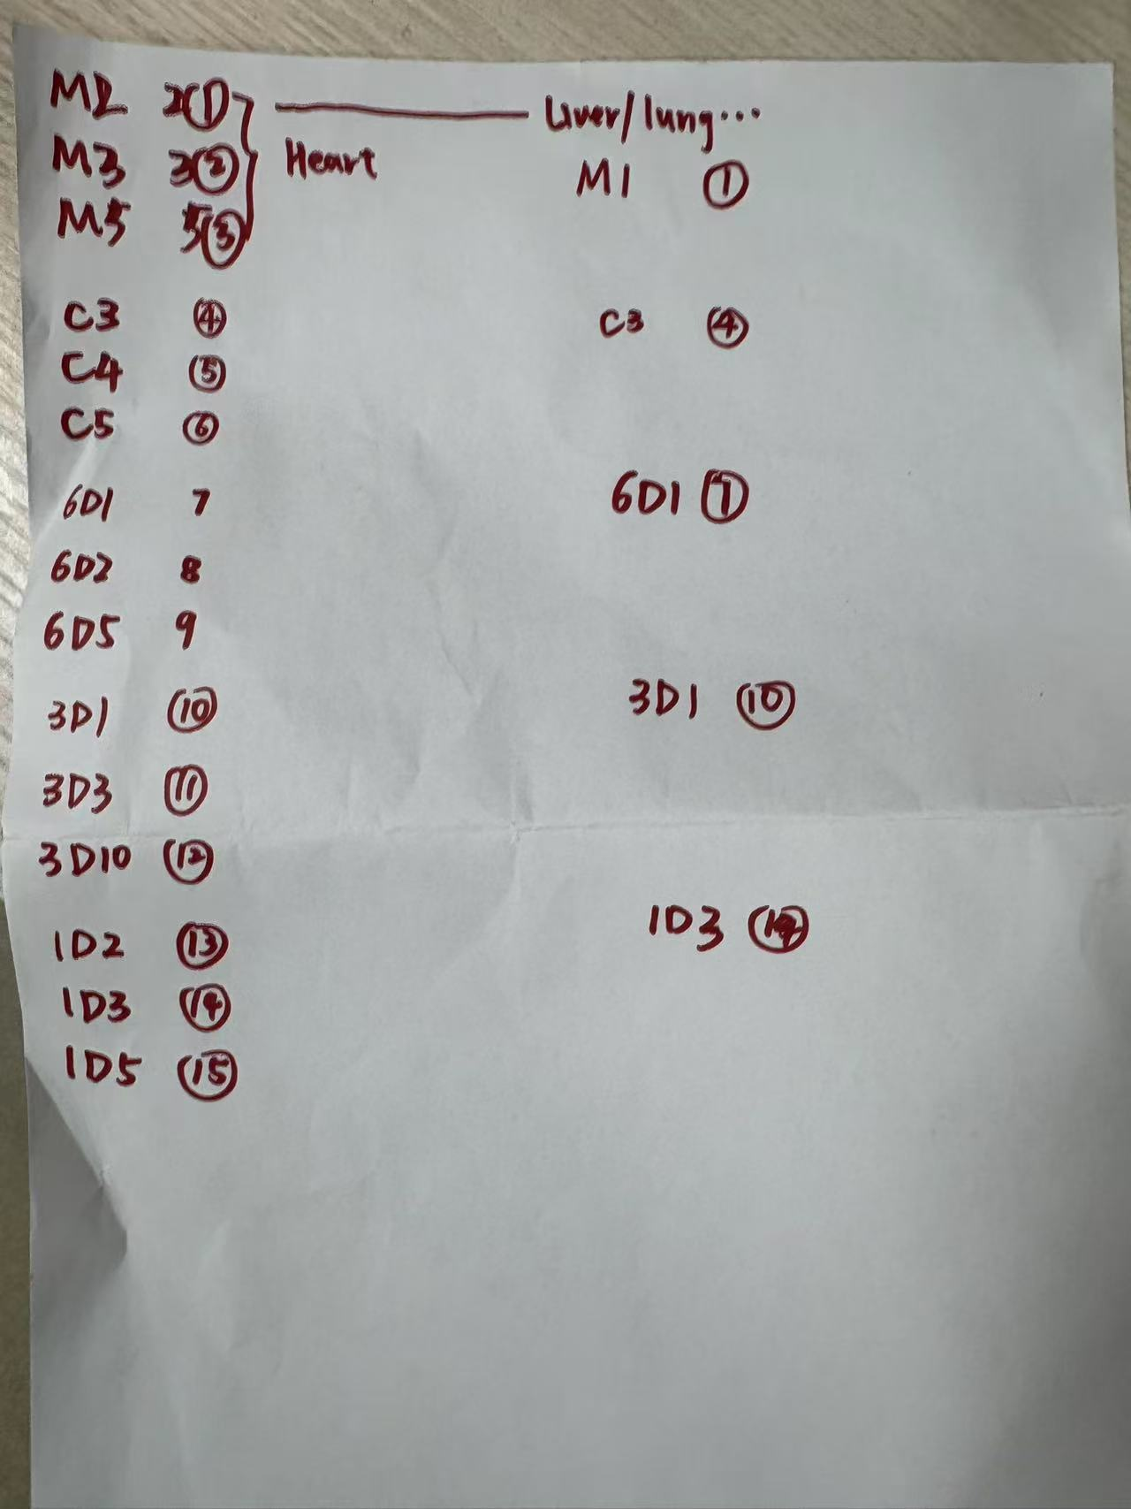
M: Model (no drug)
C: Sham
6D: High
3D: Medium
1D: Low

Slide 3
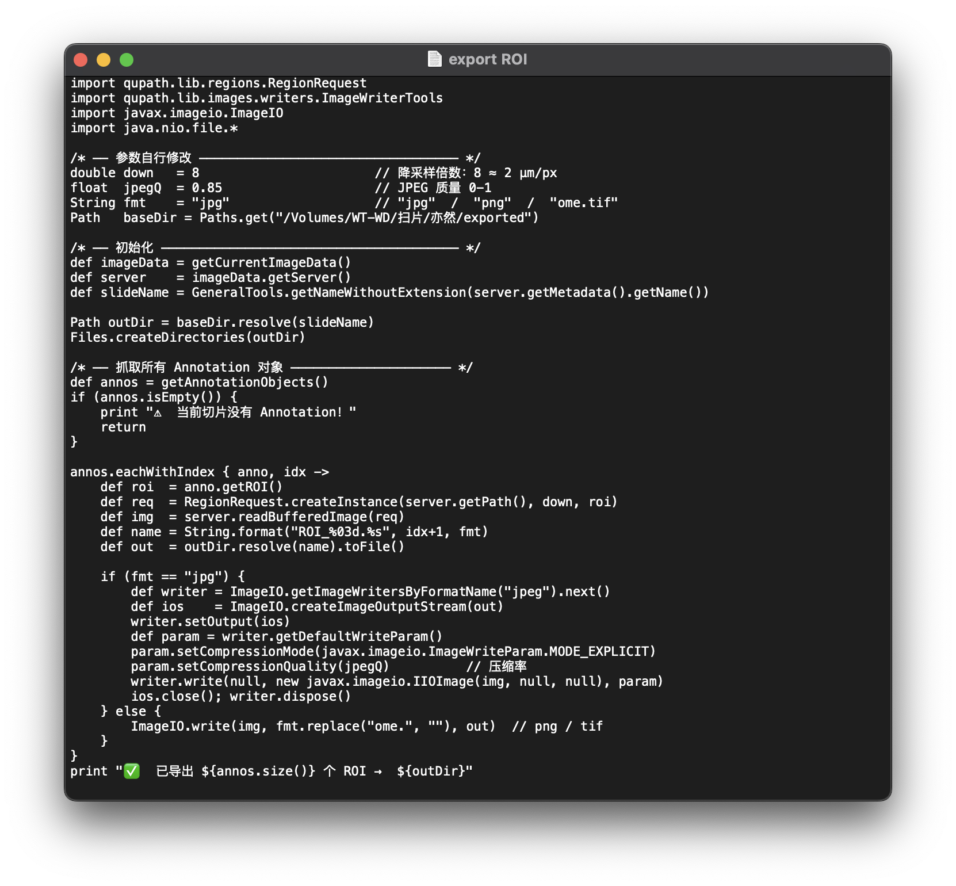
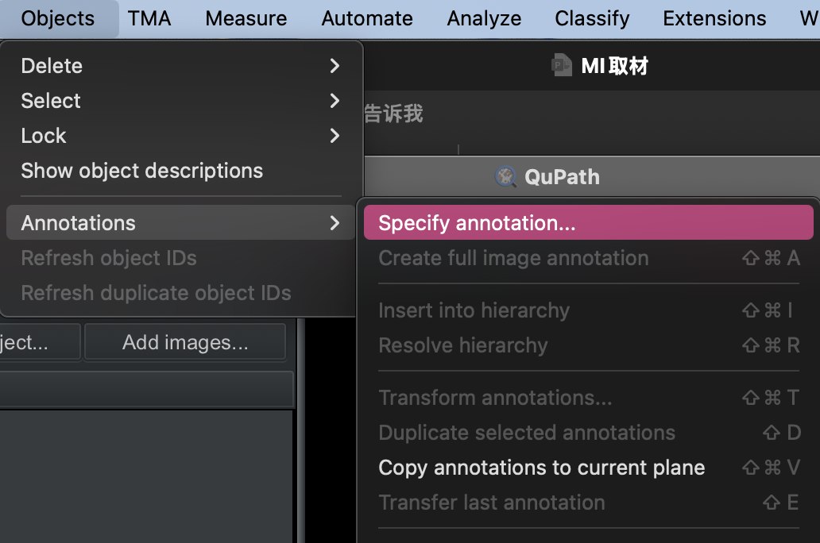
workflow
心脏大体取材
先圈选annotation
因为心脏大体切片面积太大，所以降低采样倍数
导出得到心脏大体照片

Slide 4
2. 内脏圈选ROI及导出
specify annotation: 500μm*500μm
在下一张切片的时候点选transfer last annotation-会在相同位置生成一样大小的ROI
export ROI,但修改其中downsample参数
double down = 1 // 降采样倍数：8 ≈ 2 µm/px
float jpegQ = 0.85 // JPEG 质量 0-1

Slide 5
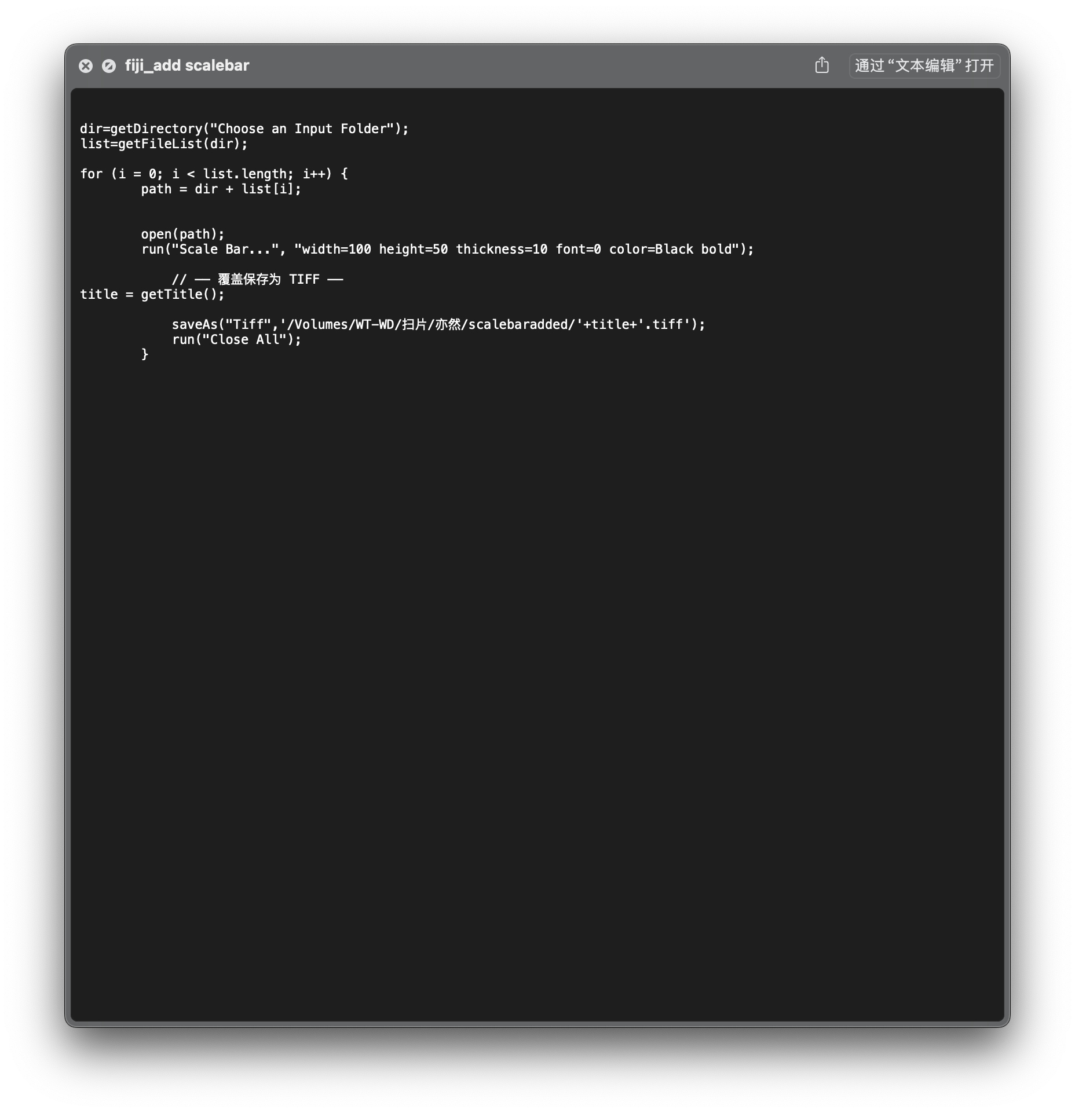
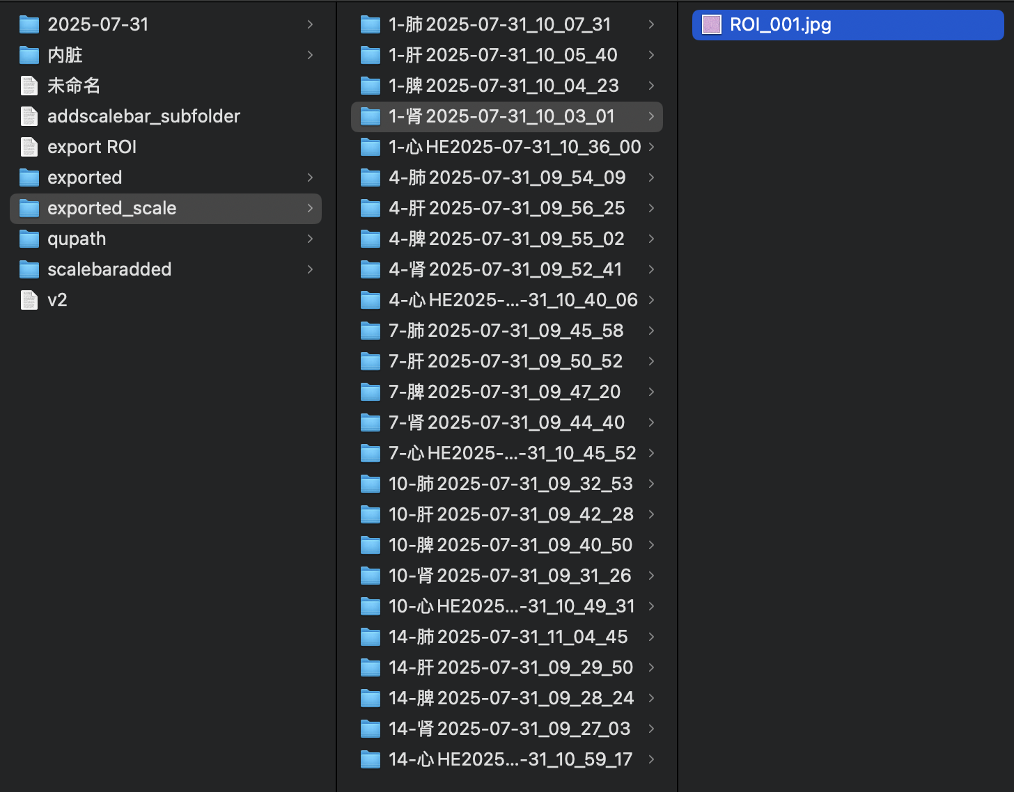
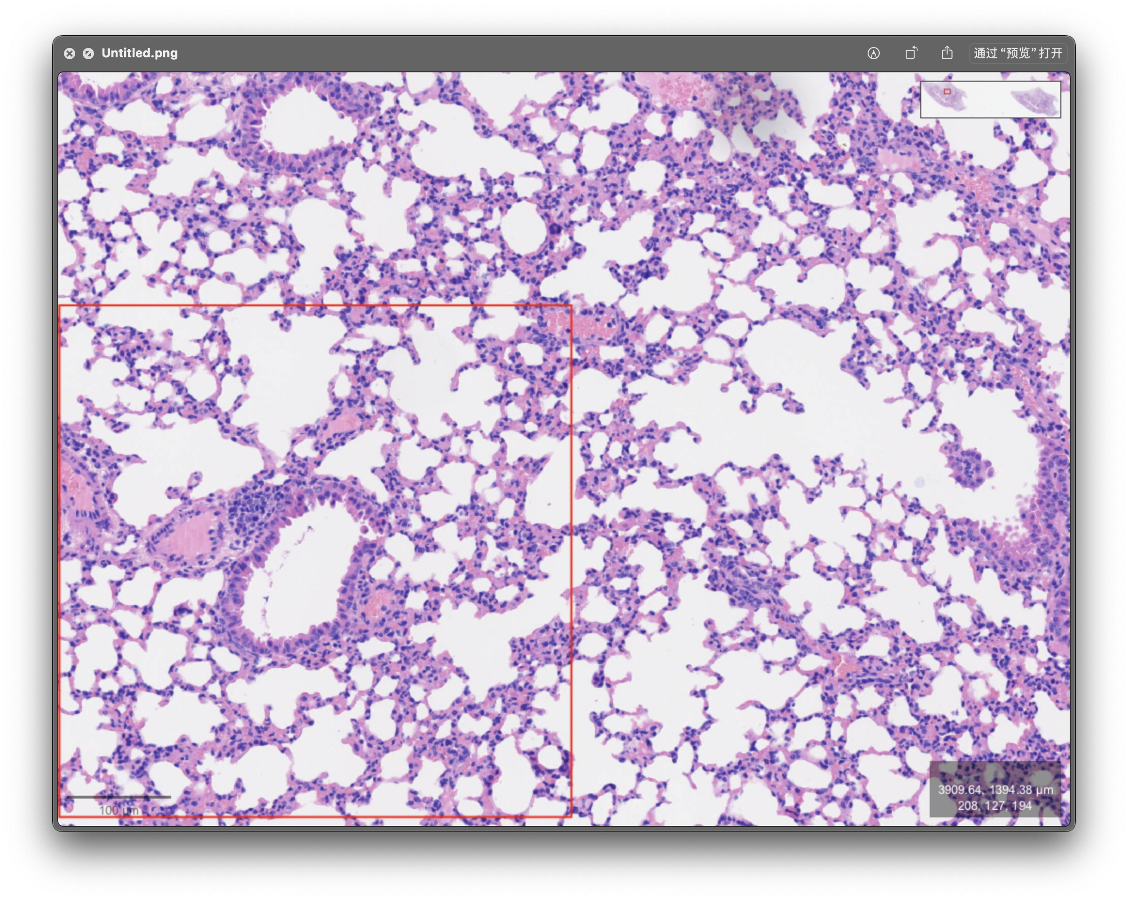
得到如下文件结构
qupath导出图片和导出roi时候的pixel值不匹配
所以截图对应位置的scalebar，然后在导出的roifiji中手动set scale
使用fiji_add_scalebar添加对应比例尺

Slide 6
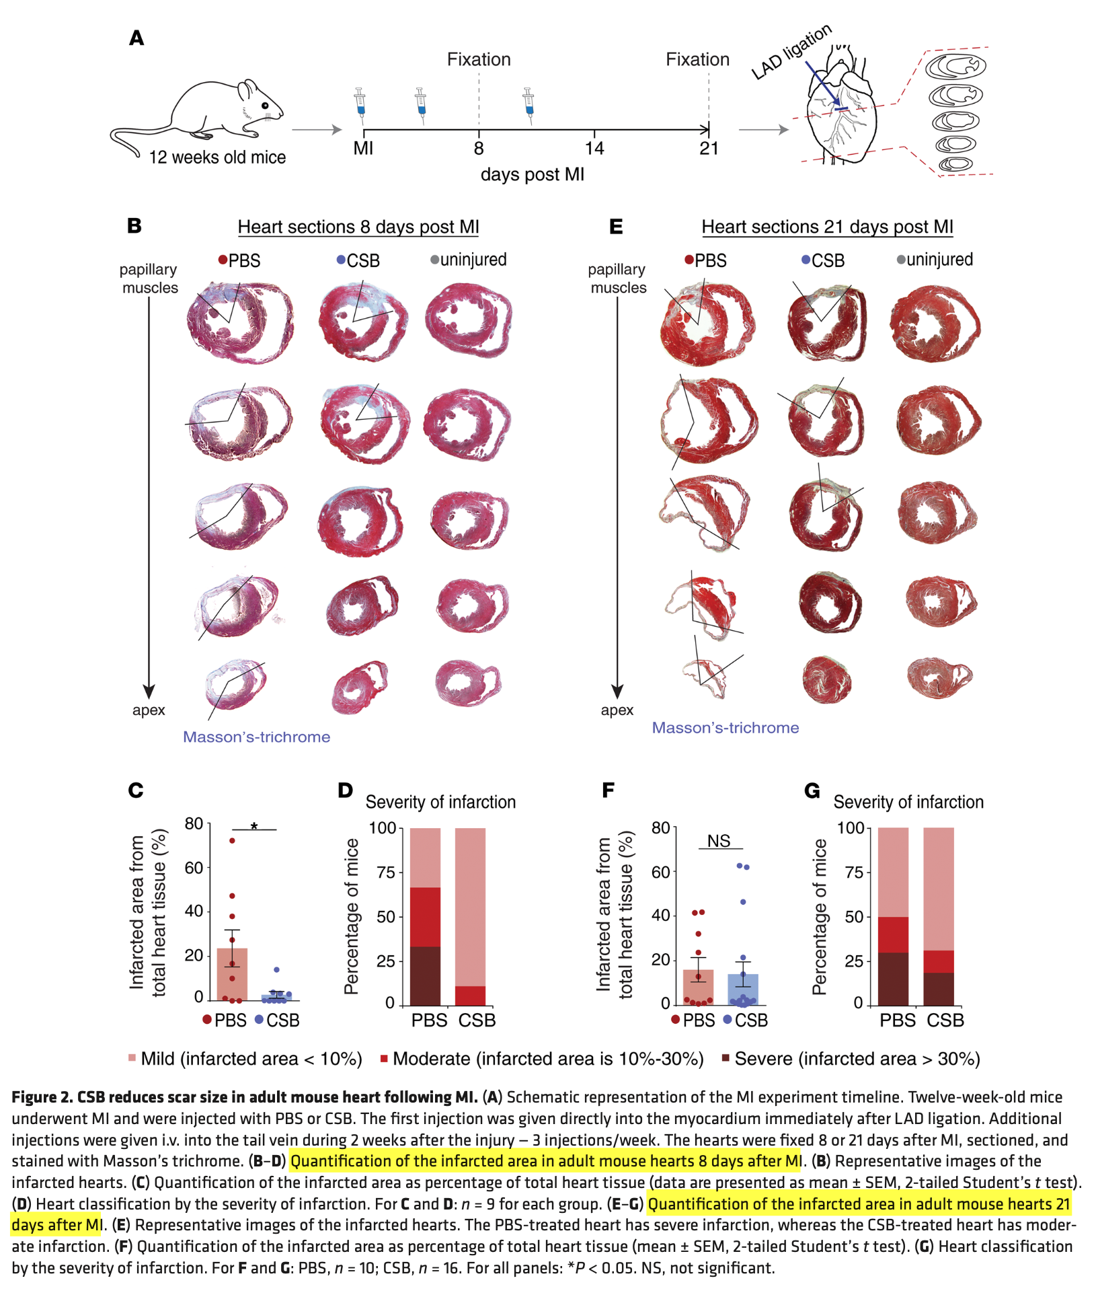
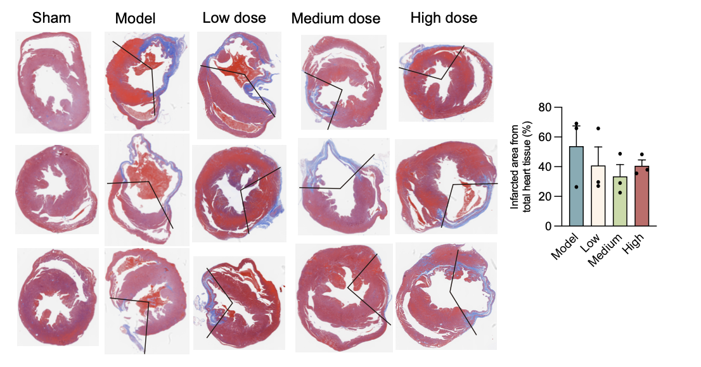
参考：The small molecule Chicago Sky Blue promotes heart repair
following myocardial infarction in mice

